Slide 1
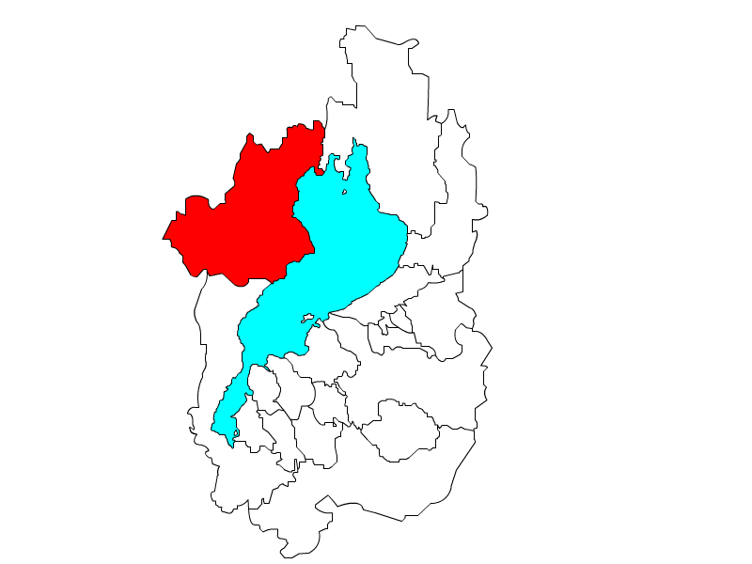

Slide 2
高島市

Slide 3
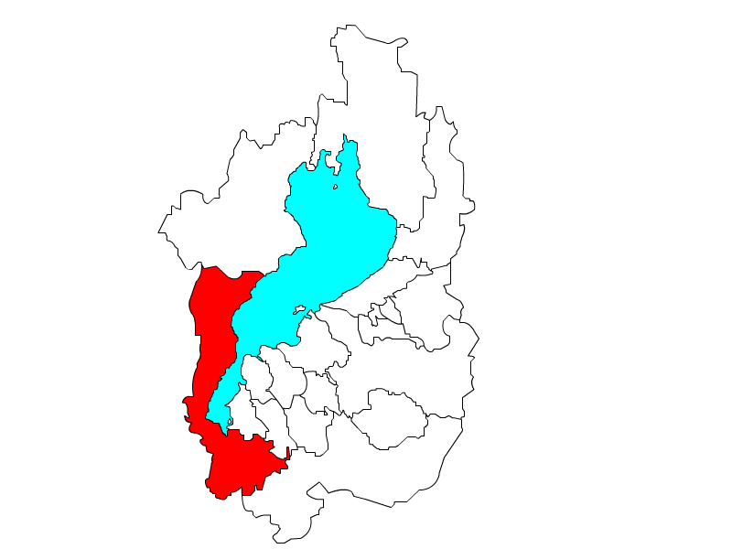

Slide 4
大津市

Slide 5
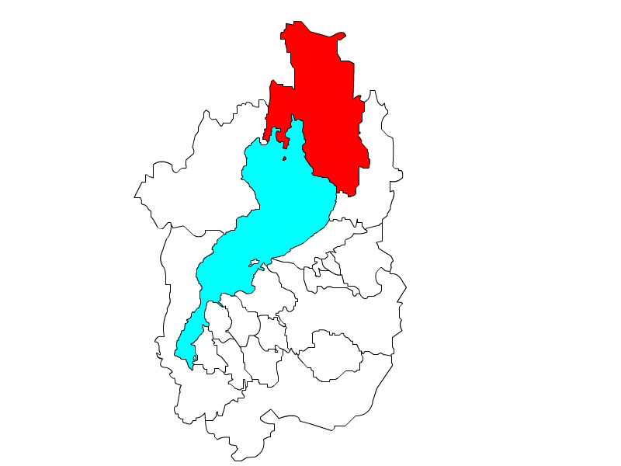

Slide 6
長浜市

Slide 7
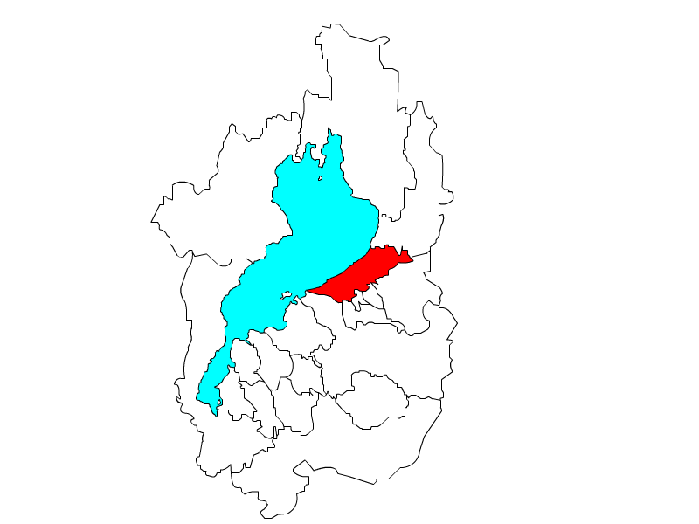

Slide 8
彦根市

Slide 9
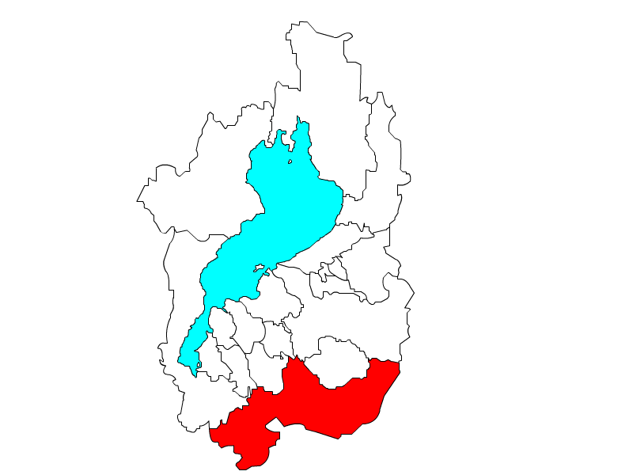

Slide 10
甲賀市

Slide 11
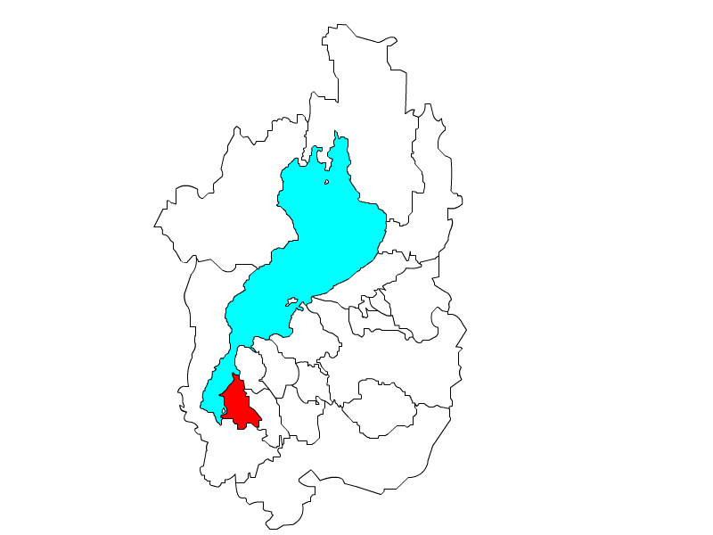

Slide 12
草津市

Slide 14
栗東市

Slide 15
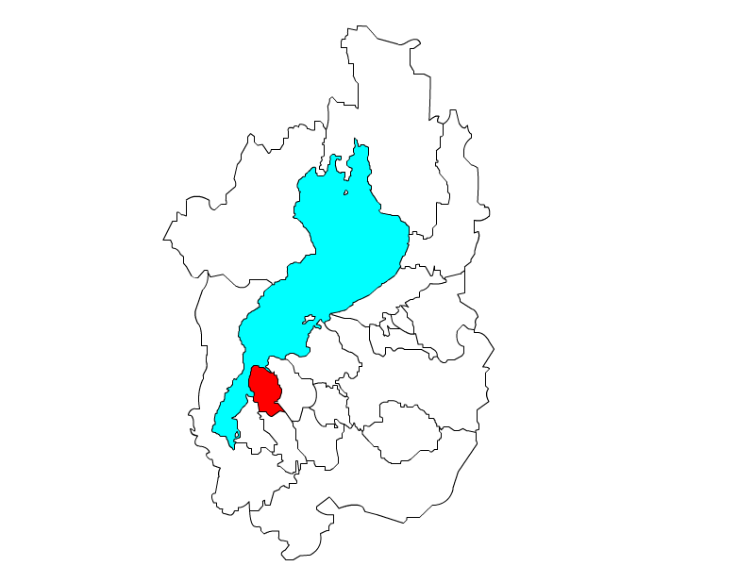

Slide 16
守山市

Slide 17
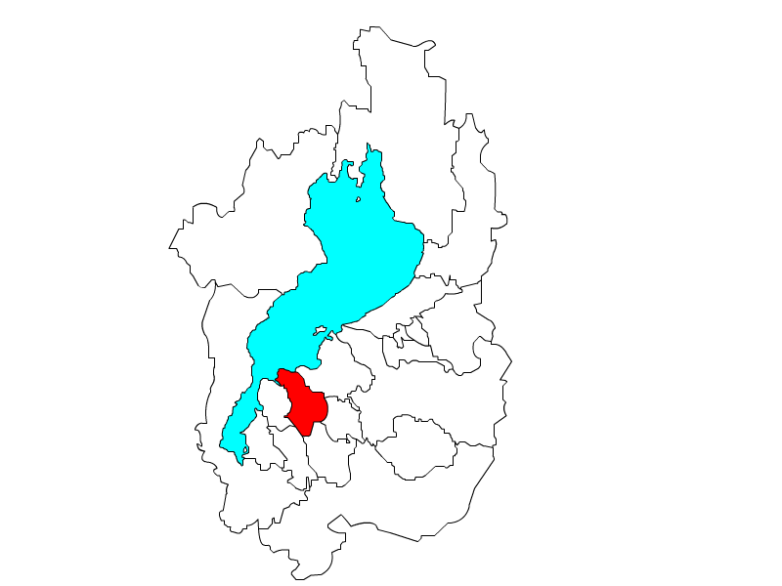

Slide 18
野洲市

Slide 20
湖南市

Slide 21
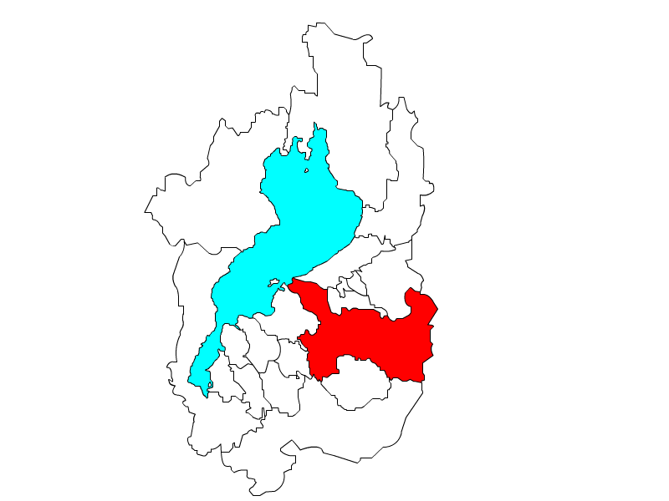

Slide 22
東近江市

Slide 23
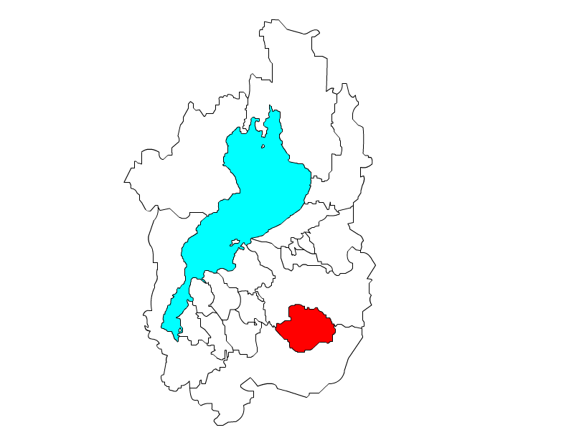

Slide 24
日野町

Slide 25
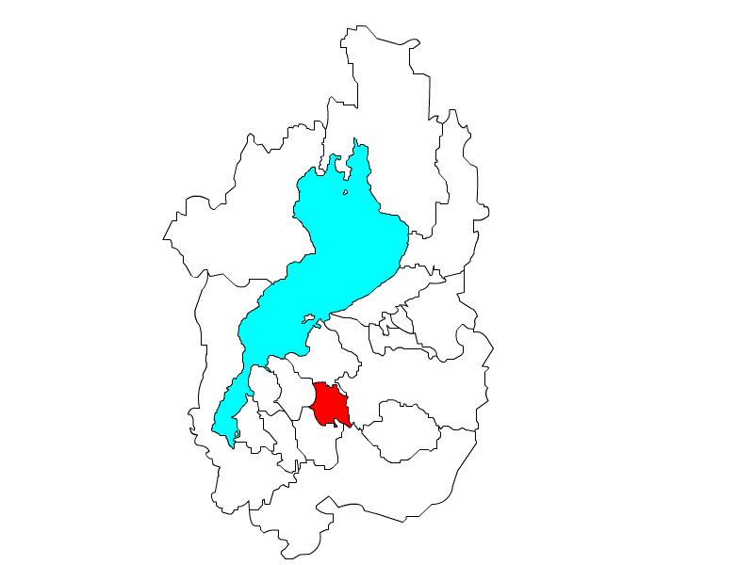

Slide 26
竜王町

Slide 27
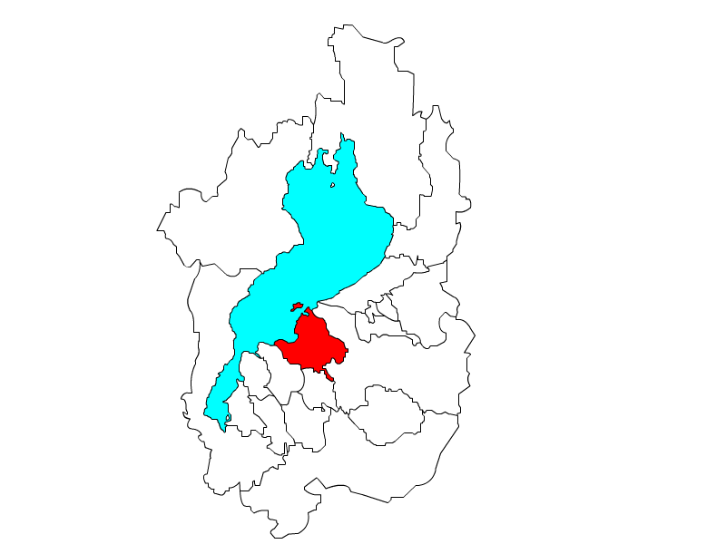

Slide 28
近江八幡市

Slide 29
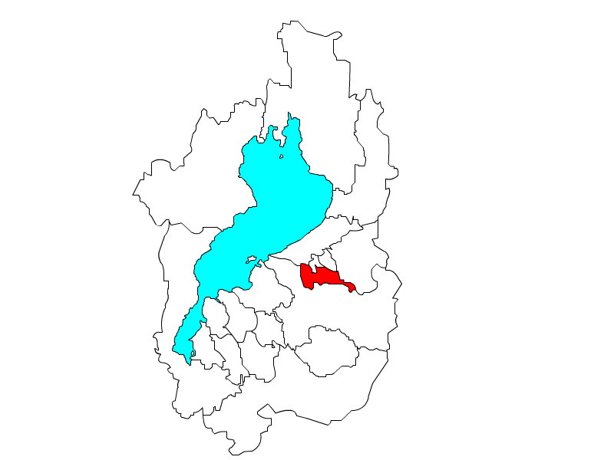

Slide 30
愛荘町

Slide 32
豊郷町

Slide 34
甲良町

Slide 35
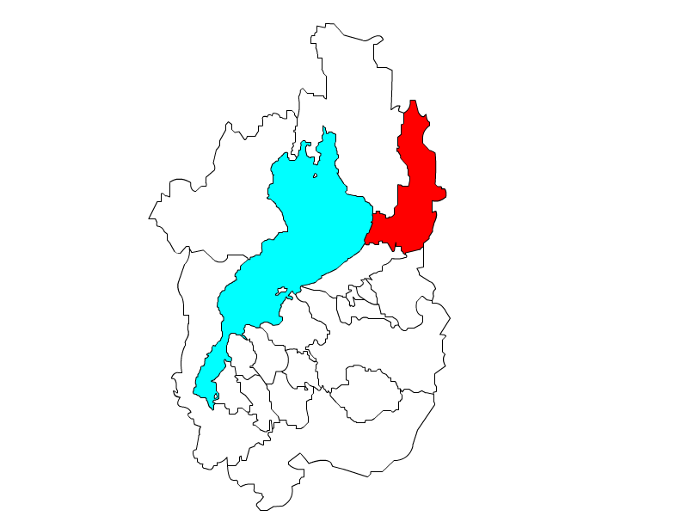

Slide 36
米原市

Slide 37
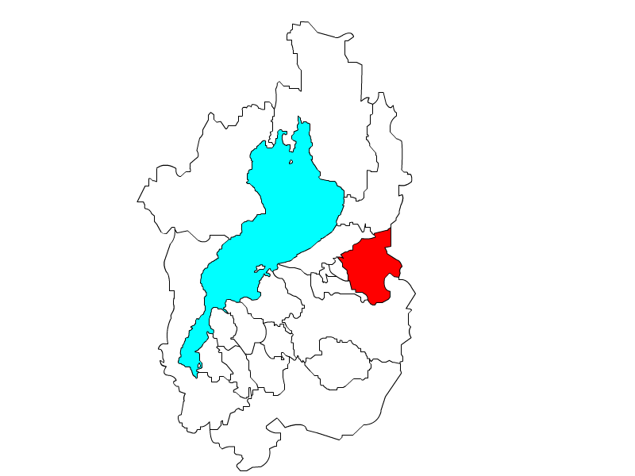

Slide 38
多賀町

